Slide 1
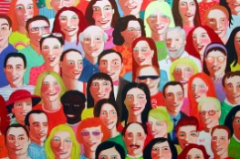
HERENCIAS DE FAMILIA
CONCIENCIA SOCIAL

Slide 2
CONTEXTO
La familia es el primer grupo de referencia, por lo que explorar en estas raíces para comprender el presente, orienta sobre las motivaciones y percepción personal del mundo. El reconocimiento del papel de los otros en la conformación de la historia y aspiraciones personales es base para las relaciones interpersonales empáticas.
Las actividades de esta lección son una invitación a mirar hacia lo personal y un reconocimiento hacia quienes han sentado las bases del presente.

Slide 3
¿Cuál es el objetivo de la actividad?
Que los estudiantes identifiquen el papel de su familia y de los adultos que considera significativos en la construcción de sus fortalezas y valores.
¿Por qué es importante?
Porque reflexionarán sobre el papel de la familia y adultos en su propia formación como seres humanos, lo que contribuirá a identificar la importancia de los otros en su historia personal.
Estructura de la sesión y recomendaciones específicas
Permita que un voluntario lea el texto de la introducción en voz alta y otro pueda leer la cita y “El reto es”, es importante que el resto del grupo guarde silencio mientras sus compañeros leen.
INTRODUCCIÓN
Seguro que has escuchado cosas como: “Tu nariz es la de tu papá”, o “Tienes los pies de tu abuela”. Bueno, pues no solamente heredamos genes. También es en la familia donde aprendemos valores, y muchas de nuestras fortalezas. Además, hay otras personas importantes en nuestra vida, que de alguna manera “nos heredan” ciertas formas de percibir el mundo, y contribuyen a plantearnos retos personales.
El reto es que identifiques el papel de tu familia y de los adultos que consideras significativas en la construcción de tus fortalezas y valores.

Slide 4
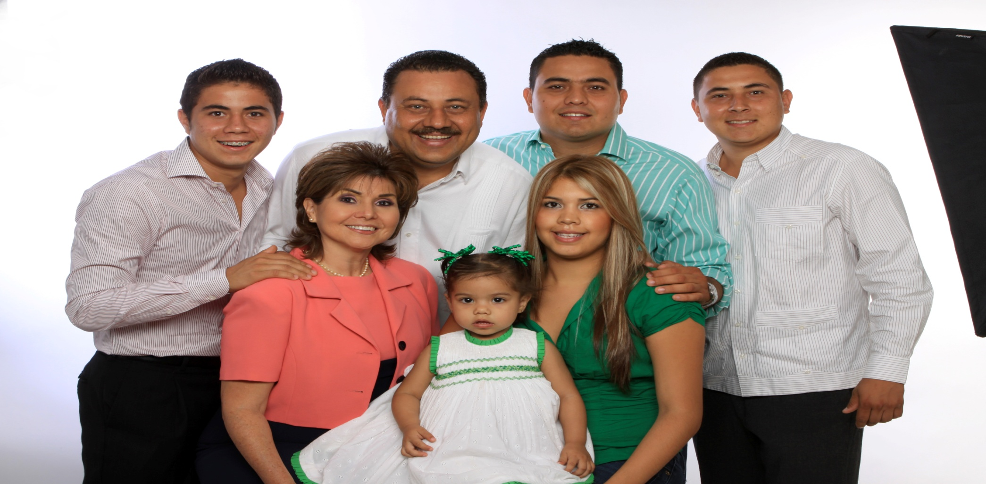
Cuando los estudiantes estén listos, pídales que respondan de manera breve a los incisos a, b y c.
• Para algunos estudiantes puede ser especialmente difícil hablar de su familia, si usted lo nota o es comentado por alguien de forma explícita, puede invitarlos a pensar en algún otro adulto significativo, por ejemplo, un maestro, la mamá de algún amigo, un vecino, es importante no forzarlo si no quiere compartir.
Imagen prediseñada de office Online

Slide 5
Actividad 1.
Cierra los ojos y respira tranquilamente. Relaja cuerpo y mente. Ahora, piensa en tu familia. Visualiza a cada uno de sus integrantes, incluso aquéllos que ya no están pero que han sido importantes para ti. Recuerda detenidamente su aspecto físico. Elije a uno de ellos y haz un repaso de tu relación con esa persona. ¿Qué te gusta de ella? ¿En qué te pareces a ella? ¿Qué cosas importantes te ha compartido y ahora forman parte de tu forma de ser?
Concéntrate ahora en tu respiración y lentamente abre los ojos.
Describe brevemente aquí o en tu cuaderno a la persona que elegiste. ___________________________
¿De qué manera esta persona ha influido en tu forma de percibir el mundo y de relacionarte contigo mismo y con los demás? _______________________________
¿Qué quisieras agradecerle a esta persona?_____________________________________
5 min

Slide 6
Actividad 2.
Invite a sus alumnos a compartir su reflexión sobre la importancia de reconocer el papel de la familia y otros adultos cercanos en la construcción de valores y fortalezas .
Reflexionen sobre las siguientes preguntas: ¿qué papel desempeña la familia y otras personas cercanas en sus valores y formas de percibir el mundo?, ¿cómo han contribuido a plantearse retos personales y a construir sus fortalezas y valores?
• Dé la palabra a uno o dos estudiantes. Pregunte cómo esto puede haber contribuido en plantearse retos personales. Dé la palabra a uno o dos estudiantes más.
• Cierre la actividad animándolos a reconocer a su familia o a aquellos adultos que les han apoyado, y expresar su reconocimiento.
5 min

Slide 7
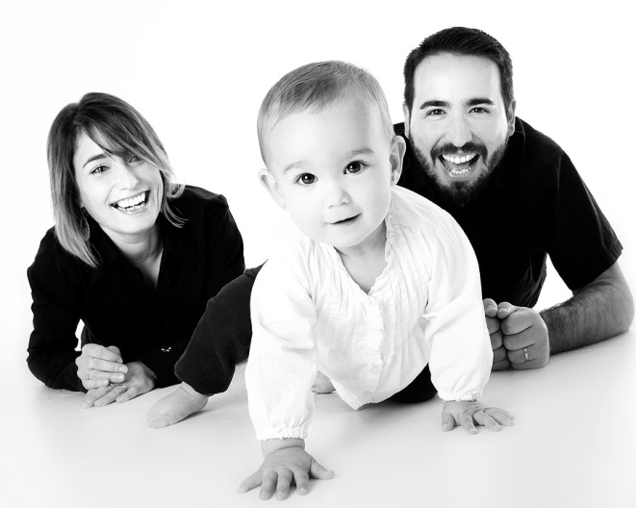
Reafirmo y ordeno
Reconocer lo que las personas significativas de nuestra historia han aportado para conformarnos como los jóvenes con aspiraciones, fortalezas y valores que somos, nos hace más conscientes de lo que nos motiva.
Dar un lugar a nuestra historia personal y familiar, permite ver con mayor seguridad hacia adelante y elegir rumbos
Imagen prediseñada de office Online

Slide 8
Para tu vida diaria
Ahora que te has dado un tiempo para reconocer a las personas importantes en tu vida y lo que te han heredado, puede ser buena idea compartirlo con ellas y agradecerles. Esto seguramente les hará voltear a ver su propia historia, y reconocer lo que para ellos es importante. Además, pueden sentirse orgullosos y agradecidos contigo por reconocerles.

Slide 9
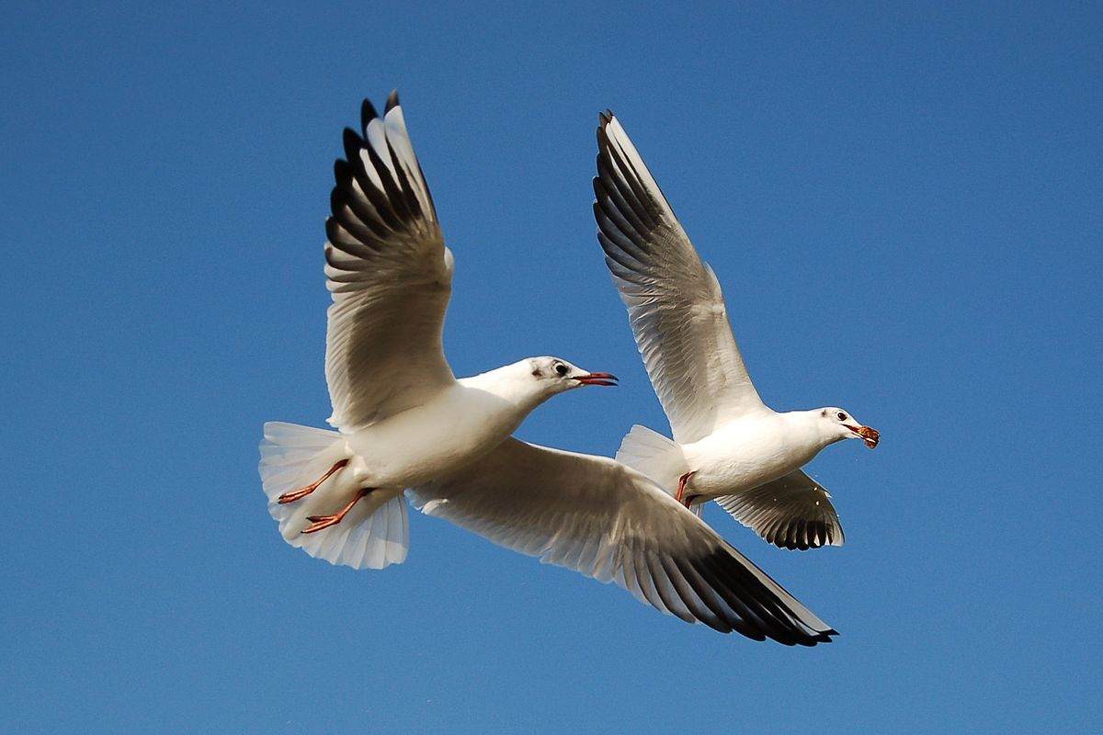
Quieres saber más
Esperamos que disfrutes este corto animado, que muestra cómo una pequeña gaviota aprende de su madre y, además, descubre nuevas formas de alcanzar sus objetivos. Puedes colocar en tu buscador “Pipper” o entrar al siguiente link: https://www.youtube.com/ watch?v=any-3GCYWjs
Imagen prediseñada de office Online

Slide 10
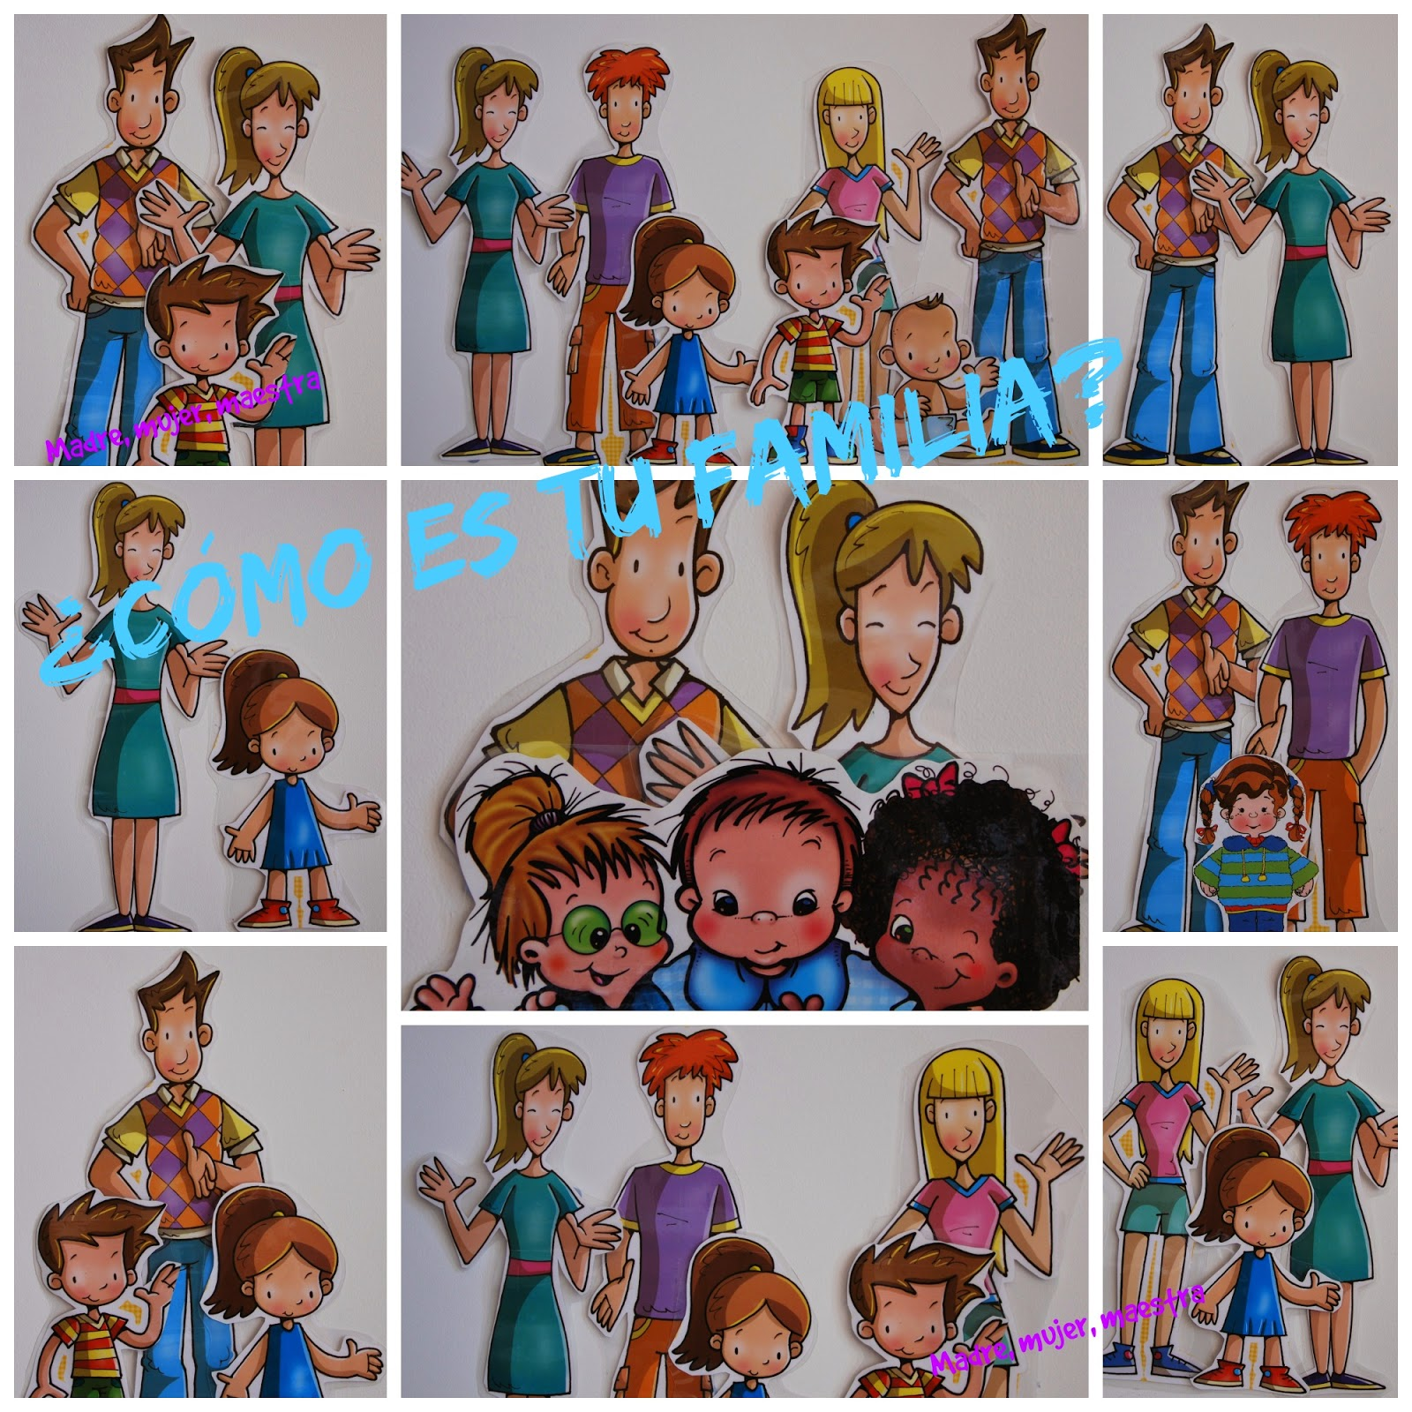


ESCRIBE ¿Qué te llevas de esta actividad?
________________________________________________________________________________________________________________________________________________________________________________________________________________________________________________________________________________________________________________________________________________________________________________________________________________________________________________________________________________________________________________________________________________________________________________________________________________________________________________________________________________________________________________________________________________________________________________________________________________
Imagen prediseñada de office Online

Slide 11
Evaluación de la sesión sesión Prepa: Grupo: Turno:
De acuerdo a las siguientes afirmaciones, seleccione la opción que refleje su opinión
Rubro | Totalmente en desacuerdo | En desacuerdo | Neutral | De acuerdo | Totalmente de acuerdo
Al menos 50% de los estudiantes describieron la importancia de la empatía en el establecimiento de relaciones interpersonales constructivas.
Los estudiantes mostraron interés y se involucraron en la actividad.
Se logró un clima de confianza en el grupo.
¿Qué funcionó bien y qué efectos positivos se observaron al realizar la actividad?
Descripción de dificultades y áreas de oportunidad
¿Qué alumnos no realizaron la actividad? 1. 2. 3. 4.

